Slide 1
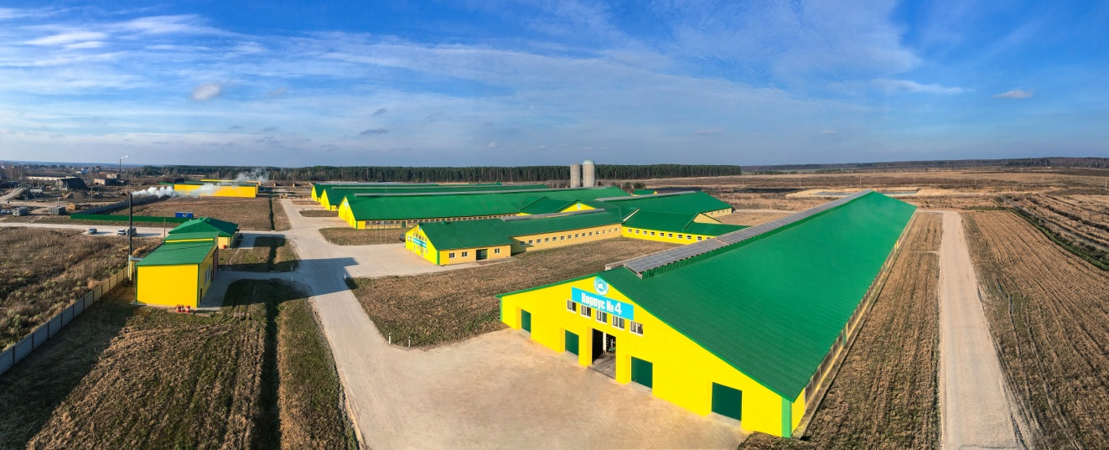
ООО «УМК» Устьянский район Архангельской области.
«Анализ инвестиционной привлекательности АПК в Архангельской области»

Slide 2
Цена на ГСМ (дизельное топливо) руб/литр без НДС
год | Стоимость ГСМ
 | Руб/литр
2014 | 25,96
2015 | 27,10
2016 | 27,12
2017 | 30,62
2018 | 36,21

Slide 3
Цена на кукурузу руб/кг без НДС
год | Стоимость кукурузы
 | Руб/кг
2014 | 8,62
2015 | 10,08
2016 | 10,89
2017 | 9,60
2018 | 14

Slide 4
Цена на ячмень руб/кг без НДС
год | Стоимость ячменя
 | Руб/кг
2014 | 7,35
2015 | 9,55
2016 | 10,51
2017 | 9,33
2018 | 10,86

Slide 5
Цена на стартерный комбикорм руб/кг без НДС
год | Стоимость стартерный комбикорм
 | Руб/кг
2014 | 16,52
2015 | 23,49
2016 | 24,24
2017 | 27,86
2018 | 38,22

Slide 6
Цена на жмых рапсовый руб/кг без НДС
год | Стоимость жмых рапсовый
 | Руб/кг
2015 | 18,18
2016 | 19,60
2017 | 16,90
2018 | 21,47

Slide 7
Цена на шрот рапсовый руб/кг без НДС
год | Стоимость шрот рапсовый
 | Руб/кг
2017 | 17,66
2018 | 19,99

Slide 8
Цена на шрот соевый руб/кг без НДС
год | Стоимость шрот соевый
 | Руб/кг
2017 | 33,16
2018 | 41,01

Slide 9
Стоимость инвестиций на 1 кг реализованного молока , руб/кг, на примере ООО УМК
год | Кредиты на 1 кг молока
 | Руб/кг
2013 | 3,8
2014 | 8
2015 | 9
2016 | 10,2
2017 | 10,6
2018 | 10.9

Slide 10
Анализ производственно-финансовой деятельности АПК Архангельской области

Slide 11
Динамика субсидий на 1 кг реализованного молока, руб (в среднем за год)
год | Субсидия (среднегодовая)
 | Руб/кг
2011 | 5,06
2012 | 4,76
2013 | 6,34
2014 | 5,84
2015 | 5,43
2016 | 5,18
2017 | 4,2
2018 | 4,3

Slide 12
Предложения по улучшению инвестиционной привлекательности в АПК Архангельской области:
1.Субсидии на развитие отрасли животноводства:
Увеличить ставку субсидий за 1 литр реализованного молока до 6 руб.
2. Субсидии на поддержку племенного животноводства:
Увеличить ставку субсидий на приобретение КРС молочного направления(согласно утв-му плем. регистру) до 50 000 руб. за 1 гол нетели.
Приобретение семени быков производителей молочного направления до 50% от стоимости за 1 дозу ,но не более 500 рублей, сексированного семени до 50% от стоимости за 1 дозу ,но не более 900 рублей.
3. Субсидии на развитие мелиорации земель с/х назначения:
Приобретение машин, оборудования при строительстве и реконструкции до 50% от суммы фактических затрат.
Субсидии на реализацию культуртехнических мероприятий на мелиорируемых землях до 60% от суммы фактических затрат.
4. Устойчивое развитие сельских территорий до 202о года:
Субсидии на строительство или приобретение готового ведомственного жилья для работников предприятия до 35 000 рублей за 1 м2.
Обустройство сельской местности объектами социальной и инженерной инфраструктуры (дороги, вода, учреждения культурно досугового типа) до 99% стоимости проекта.

Slide 13
Предложения по улучшению инвестиционной привлекательности в АПК Архангельской области:
4.Поддержка инвесторов:
Ввести ставку на одно дополнительно введенное скотоместо в результате реализации инвестиционного проекта по строительству, модернизации в размере 50 000 руб. за 1 скотоместо за счет средств областного бюджета.
Вывод:
Введение ключевых позиций поддержки отрасли АПК даст значительный рост поголовья, продуктивности скота, улучшит инфраструктуру села, позволит выйти на передовые современные (низкозатратные) технологии ведения с/х бизнеса, улучшит инвестиционную привлекательность Архангельской области и САМОЕ ГЛАВНОЕ обеспечит ПРОДОВОЛЬСТВЕННУЮ БЕЗОПАСНОСТЬ области!

Slide 14
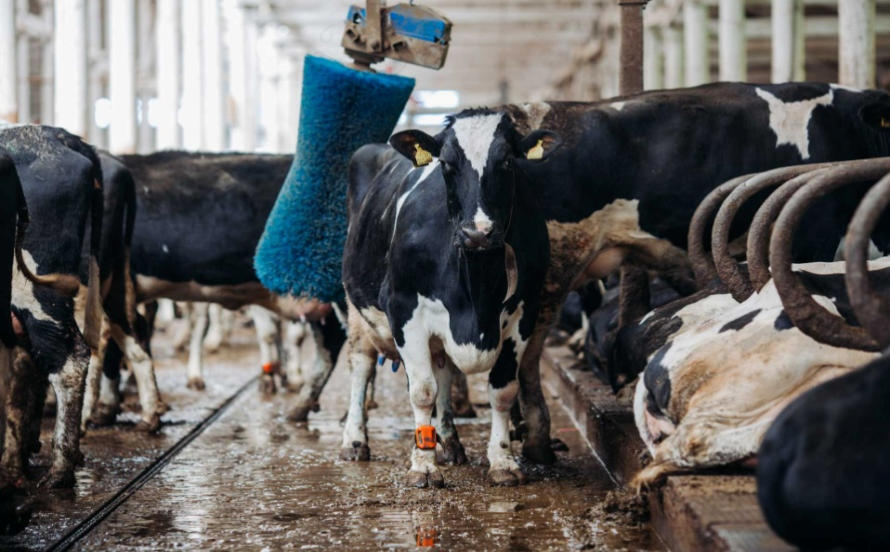
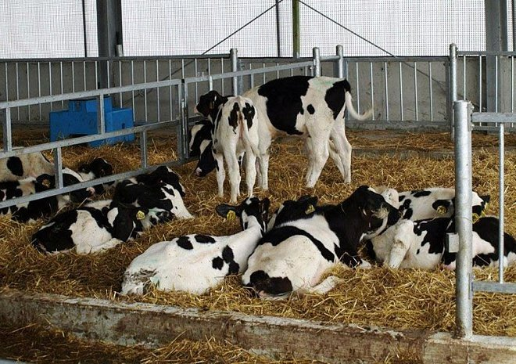
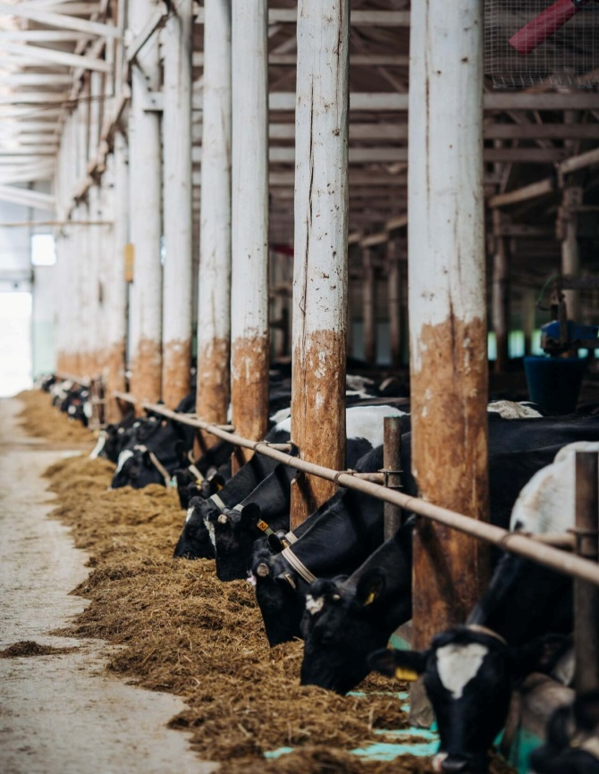
СПАСИБО ЗА ВНИМАНИЕ !
ООО «УМК» Устьянский р-н, Архангельская обл
8(818)55-7-11-33

